Slide 1
Faculté des Sciences et Technologies
Département d’informatique
Cloud Computing
Cours Première année Master Présenté par : Yachba Khadidja
Spécialité : Informatique ( RSD)
Option: RSD

Slide 2
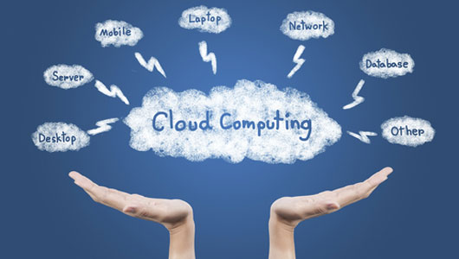
Le cloud computing
Le Cloud, ou Cloud Computing, est un modèle d’infrastructure informatique qui permet d’accéder à la demande, via le réseau Internet, à des ressources informatiques et/ou des services applicatifs distants.
Le Cloud Computing est un terme général employé pour désigner la livraison de ressources et de services à la demande par internet.
Il désigne le stockage et l’accès aux données par l’intermédiaire d’internet plutôt que via le disque dur d’un ordinateur.

Slide 3
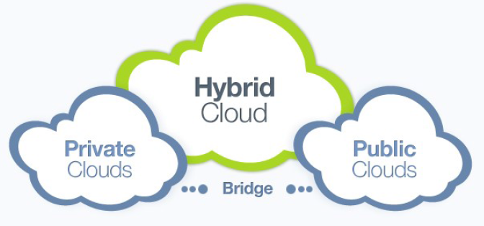
Types de Cloud
Les services de Cloud Computing se distinguent en trois catégories : le cloud public, le cloud privé et le cloud hybride

Slide 4
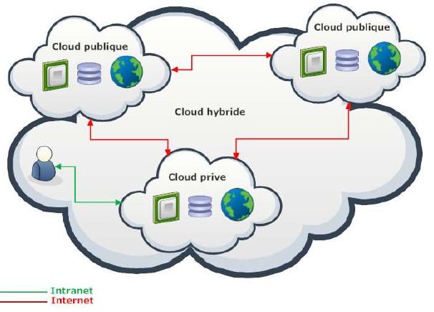
Les different types du cloud computing
Cloud privé: les données et ressources sont installées sur des serveurs
privés de fournisseurs, à distance de l’entreprise.
Cloud public: les ressources et données sont hébergées à distance, chez un fournisseur. Les serveurs sont mutualisés avec d’autres entreprises.
Cloud hybride : Il permet de choisir quelles ressources sont hébergées sur des serveurs privés, et quelles ressources peuvent être stockées dans des serveurs tiers mutualisés.

Slide 5
Types de Cloud
Cloud Privé
Un Cloud privé est une infrastructure entièrement dédiée à une entreprise unique, pouvant être gérée en interne ou par un tiers, et hébergée en interne ou en externe.
Ce modèle offre une versatilité aux entreprises, tout en préservant la gestion, le contrôle et la sécurité.
Avantages
L’accès en self-service à l’interface de contrôle, permettant à l’équipe informatique un approvisionnement rapide, et l’allocation ou la livraison de ressources informatiques à la demande.
De même, la gestion des ressources est automatisée, aussi bien pour le stockage ou l’analyse.
De même, la sécurité et la gouvernance sont conçues sur mesure pour les besoins spécifiques de l’entreprise.

Slide 6
Types de Cloud
Cloud Public
Les services de Cloud public sont fournis par un tiers, par l’intermédiaire d’internet. Ces services sont vendus sur demande généralement dans la minute ou l’heure qui suit la requête.
Les clients payent uniquement pour les cycles des CPU, le stockage ou la bande passante qu’ils consomment.
Les utilisateurs de services de Cloud public n’ont pas besoin d’investir dans le matériel, les logiciels, ou les infrastructures qui sont gérées par les fournisseurs.
On y retrouve de nombreuses applications SaaS professionnelles allant du CRM (Customer Resource Management) aux gestionnaires de transactions en passant par les outils analytiques de données.
Les IaaS pour les services de stockage et de computing reposent également sur le Cloud public.
Il en va de même pour les PaaS destinées au développement d’applications Cloud.

Slide 7
Types de Cloud
Cloud Hybride
C’est le croisement entre le Cloud public et le Cloud privé.
Les entreprises peuvent par exemple effectuer des tâches très importantes ou des applications sensibles sur le Cloud privé, et utiliser le Cloud public pour les tâches nécessitant une scalabilité des ressources.
L’objectif du Cloud hybride est de créer un environnement unifié, automatisé et scalable tirant avantage des infrastructures de Cloud public tout en maintenant un contrôle total sur les données.
En réalité, un Cloud privé ne peut exister de manière isolée du reste des ressources informatiques de l’entreprise et du Cloud public.
La plupart des entreprises utilisant le Cloud privé convergent peu à peu vers le Cloud hybride. Celui-ci permet aux entreprises de choisir entre un Data Center traditionnel ou un Cloud privé pour le stockage de données. Il permet également de profiter des ressources du Cloud public comme les SaaS les plus récents ou les ressources virtuelles élastiques des IaaS.
Il permet de faciliter la portabilité des données, des applications et des services et offre davantage de choix en termes de modèles de déploiement.

Slide 8
Cloud Computing en entreprise ( avantages)
Le Cloud Computing d’entreprise est un cas spécial d’utilisation du Cloud Computing permettant aux entreprises de bénéficier d’avantages compétitifs de stockage afin de réduire leurs coûts et d’accélérer l’innovation en améliorant la collaboration avec les partenaires et les clients.
Les coûts des Data Centers et des services informatiques peuvent être réduits et établis de manière proportionnelle à l’utilisation. Selon la quantité d’usage, les coûts seront plus ou moins élevés grâce à l’élasticité rapide.
Les dépenses et les prises de risques pour l’innovation peuvent être considérablement réduites grâce au Cloud Computing. Ainsi, les entreprises peuvent prendre des paris plus risqués et tester davantage de nouvelles idées. Les nouveaux projets peuvent être soutenus directement s’ils prennent de l’envergure, ou abandonnés s’ils échouent. La scabilité et l’élasticité offre aux entreprises des possibilités inédites pour essayer de nouvelles idées d’activités et pour les développer si elles s’avèrent pertinentes.
Aujourd’hui, les chaînes de valeur des entreprises sont composées d’environ 20 entreprises.
Le Cloud Computing permet à une entreprise de collaborer d’une nouvelle manière avec ses partenaires commerciaux. Or, la collaboration est la clé vers l’obtention d’avantages compétitifs au sein de la chaîne de valeur. En développant des espaces de travail partagés au sein des Community Clouds, les employés d’entreprises multiples peuvent travailler ensemble au sein d’un réseau d’entreprise virtuel comme s’ils travaillaient pour une seule et même compagnie.

Slide 9
Plusieurs exemples de Cloud Computing
Microsoft propose également différentes applications basées sur le web, réunies sous Office Online. Il s’agit des versions internet de Word, Excel, PowerPoint et OneNote, accessibles depuis un navigateur internet sans avoir besoin de procéder à ne installation.
Google Drive : Google Drive est un pur service Cloud Computing. Il propose un stockage en ligne, et fonctionne avec les applications Cloud Google Docs, Google Sheets et Google Slides. Ce service est accessible depuis un ordinateur, depuis une tablette, ou même depuis un smartphone, au même titre que les applications mobiles Docs et Sheets. La plupart des services Google peuvent d’ailleurs être classés dans la catégorie du Cloud Computing. C’est le cas de Gmail, Google Calendar, et Google Maps par exemple.
Apple iCloud : Principalement utilisé pour le stockage en ligne, le backup, Apple iCloud est également utile pour la synchronisation des mails, des contacts, ou encore du calendrier. Toutes les données sont disponibles sur iOS, Mac OS, ou sur les appareils Windows depuis le panneau de contrôle iCloud. Apple propose également des versions Cloud de son traitement de texte Pages, de sa feuille de calcul Spreadsheet, et de son logiciel de présentation Keynote pour tous les utilisateurs d’iCloud. La plateforme
permet en outre aux possesseurs d’iPhone d’utiliser la fonctionnalité Localiser mon iPhone.

Slide 10
Trois catégories de service
IaaS, PaaS et SaaS
L’infrastructure en tant que service (IaaS),
la plateforme en tant que service (PaaS)
et le logiciel en tant que service (SaaS).

Slide 11
Infrastructure en tant ue Service - Infrastructure as a Service (IaaS) :
Pour ce modèle, l’utilisateur peut louer des capacités de traitement, de stockage, de réseau et autres ressources de calcul.
L’utilisateur ne gère pas et ne contrôle pas l’infrastructure physique Cloud sous-jacente mais il a le contrôle sur les systèmes d’exploitation, le stockage, les applications déployées et la possibilité de sélectionner des composants réseau.
Amazon Web Services offre principalement des services IaaS, qui dans le cas de son service EC2 propose des machines virtuelles avec une pile logicielle personnalisable de façon similaire à un serveur physique ordinaire.
Les utilisateurs ont des privilèges pour effectuer de nombreuses activités pour le serveur, telles que : le démarrage et l'arrêt, la personnalisation en installant des logiciels, l’ajout de disques virtuels et la configuration des autorisations d'accès et des règles de pare-feu.
Exemple : Amazon Web Services, Google Cloud, Windows Asur

Slide 12
Trois catégories de service
IaaS
Les fournisseurs d’Infrastructures en tant que Service, comme AWS, proposent un stockage sur serveur virtuel, mais également des API laissant les utilisateurs transférer leurs charges de travail vers des machines virtuelles (VM).
Les IAAS peuvent être des serveurs, des réseaux, de l’espace de stockage.
Les infrastructures fournies peuvent être petites, moyennes, grandes ou très grandes pur s’adapter aux différents besoins.
Grâce à ce type d’infrastructures, les entreprises n’ont pas besoin d’investir dans leur propre matériel.
Les IaaS sont également scalables et flexibles, et s’adaptent à la charge de travail.

Slide 13
Plateforme en tant que Service - Platform as a Service (PaaS) :
Le consommateur peut déployer sur l’infrastructure Cloud ses propres applications, dans la mesure où le fournisseur supporte le langage de programmation.
L’utilisateur gère et ne contrôle pas l’infrastructure Cloud sous-jacente (réseau, serveurs, systèmes d’exploitation, stockage) mais il a le contrôle sur les applications déployées et la possibilité de configurer l’environnement d’hébergement applicatif.
Google App Engine est un exemple de PaaS qui offre un environnement évolutif pour le développement et l'hébergement d'applications Web, écrites dans des langages de programmation spécifiques tels que Python ou Java.

Slide 14
Trois catégories de service
PaaS
Les Plateformes en tant que services sont des environnements Cloud offrant tout le nécessaire pour le cycle de vie complet d’applications Cloud, du développement à la livraison. Elles permettent de s’émanciper de l’achat et de la maintenance du matériel, des logiciels, et de l’hébergement.
Les fournisseurs de Plateformes en tant que Services quant à eux hébergent les outils de développements sur leurs infrastructures. Les utilisateurs peuvent accéder à ces outils par l’intermédiaire des APIs, des portails web ou des logiciels gateway.
Le PaaS est utilisé pour le développement général de logiciels et de nombreux fournisseurs hébergent également le logiciel une fois qu’il est développé. Les principaux fournisseurs sont Salesforce.com, Elastic Beanstalk d’Amazon et Google App Engine.
Les PaaS permettent d’accélérer le développement et l’entrée sur le marché. Elles permettent de déployer de nouvelles applications sur le Cloud en quelques minutes.

Slide 15
Application en tant que Service - Software as a Service (SaaS) :
L’utilisateur a la possibilité d’utiliser les applications du fournisseur de services via le réseau. Ces applications sont accessibles à travers différentes interfaces, clients légers, navigateur Web, etc… Le client ne gère pas et ne contrôle pas l’infrastructure Cloud sous jacente,
incluant le réseau, les serveurs, les systèmes d’exploitation, le stockage, mais peut éventuellement bénéficier d’accès à des configurations restreintes, spécifiques à des catégories d’utilisateurs.
Ce modèle allège la maintenance des logiciels pour les clients et simplifie le développement et les tests pour les fournisseurs.
Exemple: Google

Slide 16
Trois catégories de service ( Modèles de services)
SaaS
Enfin, les Logiciels en tant que service sont des applications basées sur le Cloud, lancées depuis des ordinateurs distants détenus et gérés par des fournisseurs par l’intermédiaire du Cloud.
Le modèle SaaS repose sur la distribution d’applications logicielles par internet.
Ces applications sont généralement surnommées services Web. Par exemple, Microsoft Office 365 est une offre SaaS pour les logiciels de productivités et les services d’email. Les utilisateurs peuvent accéder à des applications et des services SaaS depuis n’importe quel endroit en utilisant un ordinateur ou un appareil mobile ayant accès à internet, généralement depuis un navigateur.
Les SaaS permettent de s’inscrire rapidement et d’utiliser directement des applications professionnelles novatrices, accessibles depuis n’importe quel ordinateur connecté à internet.
Par ailleurs, les données sont sauvegardées en cas de panne d’ordinateur puisqu’elles sont stockées sur le Cloud. Enfin, le service peut s’adapter de façon dynamique aux besoins utilisateurs.

Slide 17
Trois catégories de service ( Modèles de services)

Slide 18
Modèle de service
Pile de services Cloud

Slide 19
Cloud computing et virtualisation: les différences
Alors que les données informatiques augmentent de façon exponentielle, et que les entreprises font de plus en plus appel aux processus informatiques pour gagner en productivité et en compétitivité, la possibilité de réduction des coûts de gestion des infrastructures informatiques est une des principales priorités des entreprises.
Ces dernières années, plusieurs moyens sont apparus pour aborder cette réduction des coûts, parmi lesquels, la virtualisation, et le Cloud Computing.
La virtualisation et le Cloud Computing sont deux concepts différents, mais pourtant complémentaires.

Slide 20
Cloud computing et virtualisation: les différences
La virtualisation est une technique pour l’exécution de plusieurs systèmes d’exploitation indépendants de façon virtuelle sur une seule machine physique. Ce terme fut utilisé pour la première fois vers les années 1960 en référence à une machine virtuelle (parfois appelée pseudo machine).
La virtualisation des ressources est au cœur de la plupart des architectures Cloud. Le concept de la virtualisation permet une vue logique abstraite sur les ressources physiques et serveurs, les bases de données, les réseaux et les logiciels.
L'idée de base est de mettre en commun les ressources physiques et les gérer comme un tout. Les demandes individuelles peuvent ensuite être servies selon les besoins de ces pools de ressources.

Slide 21
Cloud computing et virtualisation: les différences
Même s’il existe plusieurs types de virtualisation, telle que la virtualisation des postes clients ou la virtualisation des super calculateurs, la forme la plus populaire de virtualisation est la virtualisation des serveurs.
Ainsi, la virtualisation consiste à dématérialiser le comportement et les données d’un serveur ou d’une machine, de façon à faire tourner plusieurs de ces instances dématérialisées sur un même serveur physique.
De cette façon, les différentes instances créées se partagent les ressources du serveur physique.

Slide 22
Cloud computing et virtualisation: les différences
La virtualisation requiert le respect de plusieurs principes :
un cloisonnement rigoureux : chaque instance ou système d’exploitation doit pouvoir fonctionner de façon totalement dépendante et sans interférer avec les autres instances.
un fonctionnement transparent : le fait d’être virtualisé ne doit en rien changer le comportement du système d’exploitation ou des applications
une compatibilité entre toutes les applications présentes dans l’instance virtualisée

Slide 23
Pourquoi virtualiser ?
Dans les années 1990-2000, le coût des serveurs décroit
En valeur absolue du fait de la concurrence
Par rapport au coût des mainframes encore très présents
Les éditeurs (Microsoft, distribution Linux) recommandent une application/service par système d'exploitation →
Une machine pour le DNS
Une machine pour le mail
Une machine pour NFS, etc.

Slide 24
Pourquoi virtualiser ?
Au final:
Une multiplicité de serveurs dans les datacenters des entreprises
80% ont une utilisation moyenne inférieure à 10%
Des coûts d'exploitation/maintenance (personnel du service informatique) qui croissent avec le nombre de serveurs
Des coûts en place : les salles serveurs ne sont pas indéfiniment extensibles
Des coûts en climatisation/électricité élevés → NE JAMAIS NEGLIGER CES COÛTS

Slide 25
Avantages de virtualisation
Les avantages de la virtualisation sont évidents :
en partageant les ressources, et en évitant de multiplier l’acquisition de serveurs physiques, il est possible de réduire les coûts, tant au niveau de l’investissement que des coûts de fonctionnement au quotidien (électricité, refroidissement, exploitation etc).
Cela est d’autant plus intéressant qu’un serveur est généralement utilisé bien en delà de ses capacités.

Slide 26
Avantages de virtualisation
De plus, en gérant plusieurs instances de façon virtuelle, il est possible de faciliter grandement l’administration des serveurs au quotidien, et de les agencer et de les répartir bien plus rapidement que cela ne serait possible avec des ressources physiques. Ainsi, monter un nouveau serveur, monter un serveur test, ou remettre sur pied un nouveau serveur en cas d’incident est plus facile et plus rapide.

Slide 27
Avantages de virtualisation
La virtualisation n’est pas plus dangereuse en matière de sécurité. Cela aurait même plutôt tendance à être l’inverse. Bien que la sécurité du serveur physique qui englobe l’ensemble des instances virtualisées soit critique, en centralisant les données et le lieux d’hébergement des applications, et en réduisant le nombre de composants, la gestion de la sécurité devient plus facile à mettre en œuvre et à maintenir.

Slide 28
Comparaison entre architecture physique et virtualisée

Slide 29
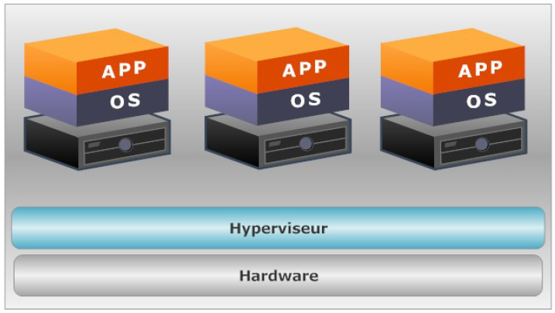
Virtual Machine Manager (VMM) / Hyperviseur
La mise en œuvre d’une machine virtuelle (Virtual machine ou VM) nécessite l’ajout d’une couche logicielle à la machine physique. Cette couche d’abstraction se place entre le matériel et le système d’exploitation et s’appelle hyperviseur ou moniteur de machine virtuelle (VMM).
L'hyperviseur agit comme un arbitre entre les systèmes invités: il attribue du temps processeur et des ressources à chacun, redirige les requêtes d'entrées-sorties vers les ressources physiques, veille au confinement des invités dans leur propre espace.

Slide 30
Machine virtuelle (VM)
Une machine virtuelle est un environnement d’exécution virtuel créé à partir d’une image
présentant un modèle pour instancier cette machine.

Slide 31
Types de virtualisation
6 types de virtualisation
Virtualisation hardware
Virtualisation de logiciels
Virtualisation des postes de travail
Virtualisation du stockage
Virtualisation du réseau
Virtualisation des serveurs

Slide 32
Virtualisation hardware
C’est l’un des types de virtualisation les plus courants, car il est lié à la disponibilité des applications et à l’utilisation du matériel. Tous les serveurs physiques sont regroupés en un seul grand serveur physique. Ainsi, le processeur fonctionne de manière plus efficace et plus efficiente. Chaque petit serveur peut héberger une machine virtuelle, il s’agit d’un conteneur de logiciels totalement isolé et doté d’un système d’exploitation et d’applications propres. Mais l’ensemble du cluster de serveurs est traité comme un seul dispositif par n’importe quel processus demandant le matériel.
L’accès à la machine virtuelle (ou VM) et à la machine hôte (ou au serveur) est facilité par un logiciel appelé Hyperviseur. Cette couche d’abstraction agit comme un lien entre le matériel et l’environnement virtuel et distribue les ressources matérielles telles que l’utilisation du CPU, l’allocation de mémoire entre les différents environnements virtuels.

Slide 33
Virtualisation de logiciels
Elle comprend la capacité du système primaire à créer et à exécuter plus d’environnements virtuels. Cette déclinaison permet ainsi à un système informatique de permettre à un OS invité de s’exécuter.
Par exemple, Linux pourrait fonctionner en tant qu’invité pour exécuter un système d’exploitation Windows. Il peut aussi s’agir de la virtualisation d’applications, de services ou de la mémoire. Par exemple, l’application peut s’exécuter sous une forme encapsulée sans dépendre du système d’exploitation sous-jacent.

Slide 34
Virtualisation de Virtualisation des postes de travail
C’est l’un des types de virtualisation les plus utilisés et les plus populaires.
L’utilisateur peut accéder à son bureau à partir de n’importe quel endroit.

Slide 35
Virtualisation du stockage
Cette technique permet de regrouper l’espace de stockage matériel de plusieurs périphériques de stockage interconnectés en un seul périphérique simulé qui est géré à partir d’une console de commande unique. La manipulation du stockage dans le cloud est surtout utilisée pour la sauvegarde, l’archivage et la récupération des données en masquant l’architecture de stockage réelle et physique complexe.
Cette technique de stockage est souvent utilisée dans les réseaux de stockage.
Elle présente différents avantages : réduction des temps d’arrêt, vitesse, performance.

Slide 36
Virtualisation du réseau
Il s’agit d’une reproduction logicielle complète d’un réseau physique. Elle consiste à combiner les ressources disponibles dans un réseau en divisant la bande passante disponible en différents canaux, chacun étant séparé et distingué.
L’idée est que la technologie masque la véritable complexité du réseau en le séparant en parties faciles à gérer.
Elle vous aide à mieux superviser et à identifier l’utilisation des données.
Elle assure également la sécurité en limitant le mouvement des fichiers sur plusieurs réseaux

Slide 37
Virtualisation des serveurs
Selon VMWare, la plupart des serveurs utilisent moins de 15 % de leurs capacités, ce qui favorise leur prolifération et leur complexité.
La virtualisation des serveurs résout ces problèmes d’éfficacité en permettant d’exécuter plusieurs systèmes d’exploitation sur un même serveur physique.
Autre argument majeur, ce type de virtualisation permet de réaliser des économies substantielles sans entraîner de véritable changement dans le service informatique.
Quelques hôtes d’hyperviseurs et une console de gestion remplacent des dizaines, voire des centaines de serveurs physiques !
Concrètement, cette technique simule en effet les serveurs physiques en changeant leur identité, leurs numéros, leurs processeurs et leurs systèmes d’exploitation. Cela évite à l’utilisateur de gérer en permanence des ressources serveur complexes.

Slide 38
Avantages de virtualisation
Réduction des coûts,
Utilisation efficace des ressources,
Meilleure accessibilité,
Minimisation des risques

Slide 39
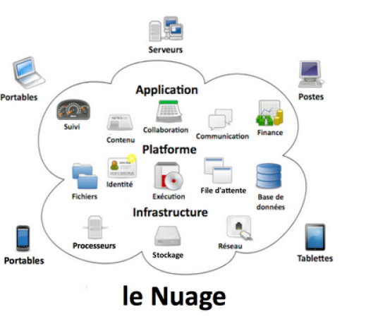
Conclusion
Un cloud (« nuage ») est un ensemble de matériels, de raccordements réseau et de logiciels qui fournit des services que les individus et les collectivités peuvent exploiter à volonté depuis n'importe où dans le monde . Le cloud computing est un basculement de tendance : au lieu d'obtenir de la puissance de calcul par acquisition de matériel et de logiciel, le consommateur se sert de puissance mise à sa disposition par un fournisseur via Internet .
Les caractéristiques essentielles d'un nuage sont la disponibilité mondiale en libre-service, l'élasticité, l'ouverture, la mutualisation et le
paiement à l'usage

Slide 40
Conclusion
Inconvénients de cloud:
L'utilisation des réseaux publics, dans le cas du cloud public, entraîne des risques liés à la sécurité du cloud. En effet, la connexion entre les postes et les serveurs applicatifs passe par le réseau Internet et expose à des risques supplémentaires de cyberattaques et de violation de confidentialité. Le risque existe pour les particuliers, mais aussi pour les grandes et moyennes entreprises, qui ont depuis longtemps protégé leurs serveurs et leurs applications des attaques venues de l'extérieur, grâce à des réseaux internes cloisonnés;
Le client d'un service de cloud computing devient très dépendant de la qualité du réseau pour accéder à ce service. Aucun fournisseur de service cloud ne peut garantir une disponibilité de 100 % . Par exemple, des défaillances sur les services cloud sont référencées par l'International Working Group of Cloud Resiliency ; les entreprises perdent la maîtrise de l'implantation de leurs données. De ce fait, les interfaces interapplicatives (qui peuvent être volumineuses) deviennent beaucoup plus complexes à mettre en œuvre que sur une architecture hébergée en interne;
Les entreprises n'ont plus de garanties (autres que contractuelles) de l'utilisation qui est faite de leurs données, puisqu'elles les confient à des tiers;
Des questions juridiques peuvent se poser, notamment par l'absence de localisation précise des données du cloud computing . Les lois en vigueur s'appliquent, mais pour quel serveur, quel centre de données et, surtout, quel pays?;

Slide 41
Conclusion
Inconvénients de cloud:
Tout comme les logiciels installés localement, les services de cloud computing sont utilisables pour lancer des attaques (craquage de mots de passe, déni de service…) . En 2009 par exemple, un cheval de Troie a utilisé illégalement un service du cloud public d'Amazon pour infecter des ordinateurs.
du fait que l'on ne peut pas toujours exporter les données d'un service cloud, la réversibilité (ou les coûts de sortie associés) n'est pas toujours prise en compte dans le cadre du projet. Le client se trouve souvent « piégé » par son prestataire, et c'est seulement lorsqu'il y a des problèmes (changement des termes du contrat ou des conditions générales d'utilisation, augmentation du prix du service, besoin d'accéder à ses données en local, etc.) qu'il se rend compte de l'enfermement propriétaire (vendor lock-in) dans lequel il se trouve.

Slide 42
Merci pour votre attention ...

